Slide 1
VUKOVAR
Grad heroj

Slide 2
PRIČA O VUKOVARU

Slide 3
VUKOVAR PRIJE RATA
Prije domovinskog rata Vukovar je bio jedan od najrazvijenijih područja Hrvatske. Vukovar je grad i najveća riječna luka na Dunavu.

Slide 4
POČETAK RATA
Bitka za Vukovar bila je najveća i najkrvavija bitka u domovinskom ratu. To je bila 87-dnevna opsada hrvatskog Vukovara od strane Jugoslavenske narodne armije, uz pomoć srpskih paravojnih snaga od kolovoza do studenog 1991. godine.

Slide 5
TRPINJSKA CESTA
Tijekom domovinskog rata, točnije tjekom bitke za Vukovar, JNA I četnici, iz smjera tada okupirane Trpinje prema Vukovaru, su pokušavali proboj obrane grada. Međutim, hrvatski su branitelji pod vodstvom legendarnog heroja Blage Zadre, na Trpinjskoj cesti u Vukovaru uništili 30 - ak tenkova i oklopnih vozila JNA i četnika koji su napadali Vukovar.Time je Trpinjska cesta dobila nadimak groblje tenkova.

Slide 6
VUKOVARSKA BOLNICA
Jedan od poznatijih simbola stradanja grada Vukovara.
Na bolnicu svakodnevno je padalo prosječno oko 700 granata. Lječnici i ostalo medicinsko osoblje je danonoćno radilo, bez dovoljno lijekova, sanitetskog i ostalog materijala, struje, hrane i vode.

Slide 7
DJETINJSTVO
Svatko ima pravo na djetinjstvo. Svatko ima pravo, ali ima onih generacija koje ga na prosto daju u zamjenu, u zamjenu za buduća djetinjstva. Može doći rat poput ovog i onda se opet neki među nama moraju odreći djetinjstva. Nemojte nikad braniti djeci da uživaju u svome djetinjstvu, ne tjerajte ih da prerano odrastu, jer što ih poslije čeka? Što - bez djetinjstva?

Slide 8
ŠKABRINJA
Pokolj u Škabrinji izveli su domaći pobunjeni Srbi uz pomoć snaga JNA 18.studenog 1991. Ubijeno je 84 Hrvata, 26 branitelja i 58 civila, odnosno svako domaćinstvo u Škabrinji je nakon tog napada bilo zavijeno u crno.

Slide 9
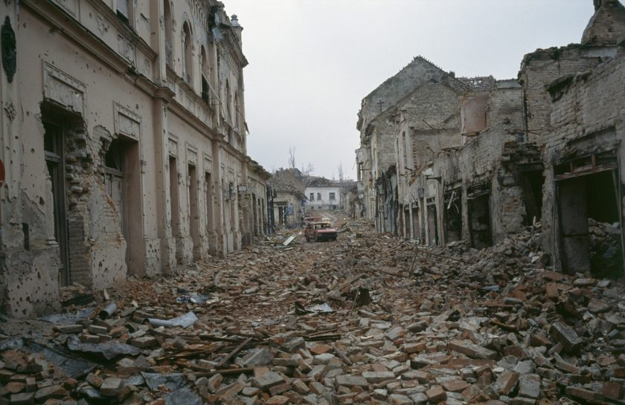
GRAD TO SMO MI
Kome ostaviti grad? Tko će mi ga čuvati dok mene ne bude? Tko će čuvati moj grad, moje prijatelje, tko će iznjeti Vukovar iz mraka? Netko je dirao moje parkove, klupe na kojima su urezana još vaša imena, sjenu u kojoj ste istodobno dali i primili prvi poljubac -netko je jednostavno sve ukrao jer, kako objasniti da ni sjene nema? Nema izloga u kojem ste se divili vlastitim radostima, nema kina u kojem ste gledali najtužniji film, vaša je prošlost jednostavno razorena i sada nemate ništa. Morate iznova graditi. Prvo svoju prošlost, tražiti svoje korijene, zatim svoju sadašnjost, a onda ako vam ostane snage, uložite ju u budućnost. A grad, za nj se ne brinite, on je sve vrijeme bio u vama. Samo skriven. Da ga krvnik ne nađe. Grad - to ste vi.

Slide 10
STOJI GRAD
Iz krvi I bola niknut će cvijeće i nikada narod zaboravit neće Vukovar
Stoji grad

